Slide 1
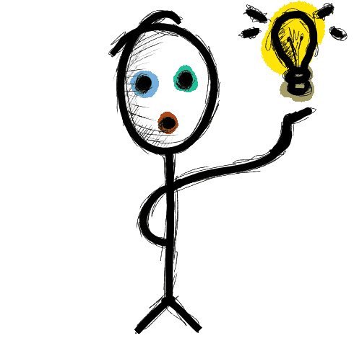
APRENDER A APRENDER, APRENDER A PENSAR
“Non, sen ela”
María Jesús Enguídanos Floreani
19 de febrero 2018
Pontevedra.

Slide 2
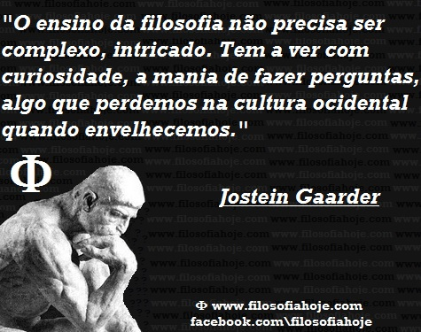
Non, sen ELA

Slide 3
Referentes teóricos
Documento e informe Filosofía. París 2005. www.unesco.org
“El lugar del pensamiento en educación”(Lipman, Matthew)
“En busca del sentido”.
Propuestas e marcos teóricos de Angélica Sátiro

Slide 4
Mensaxe da directora da UNESCO con motivo do día Mundial da Filosofía.
16 novembro de 2017(Audrey Azoulay)
(…)La filosofía, además de una disciplina apasionante, es una práctica cotidiana que puede transformar las sociedades. Al hacernos descubrir la diversidad de las corrientes intelectuales del mundo, estimula el diálogo entre las culturas, y al despertarnos al ejercicio del pensamiento y la confrontación razonada de opiniones, ayuda a construir una sociedad más tolerante y respetuosa. Para la UNESCO es también un medio para liberar el potencial creativo de la humanidad y hacer aflorar nuevas ideas. La filosofía crea las condiciones intelectuales para el advenimiento del cambio, el desarrollo sostenible y la paz(…)

Slide 5
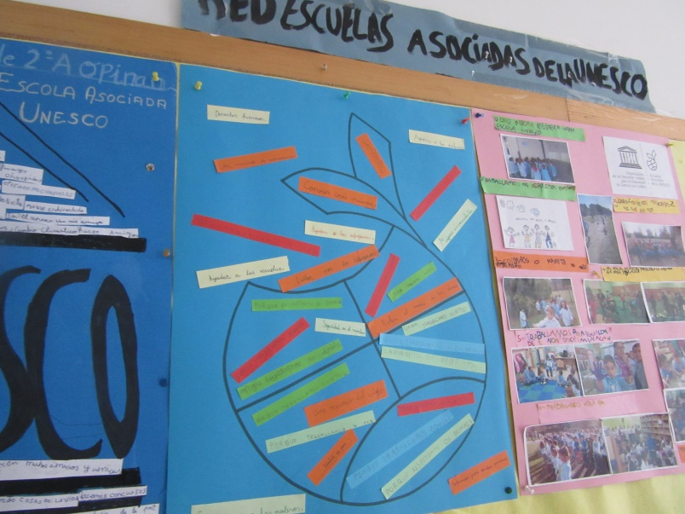
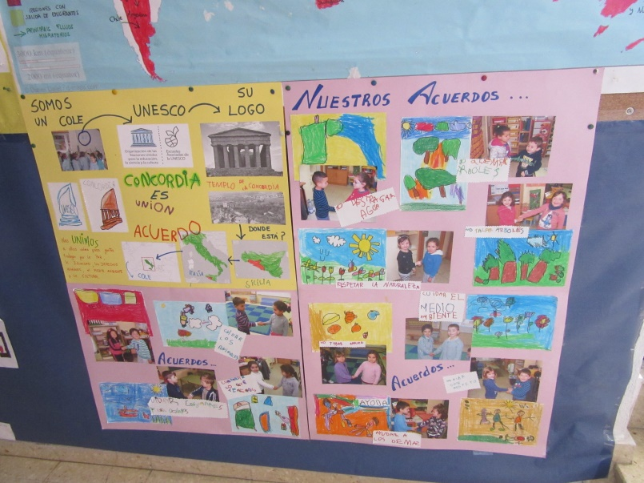
A filosofía: línea integral dos nosos proxectos

Slide 6
Teoría de PROXECTOS:
Marcos Teóricos Interrelacionados
Proxectos de traballo
Filosofía

Slide 7

EDUCACIÓN PARA O DESENVOLVEMENTO
SUSTENTABLE: ODS
Proxecto ATLÁNTICO
Ámbitos de traballo UNESCO
DIVERSIDADE CULTURAL
PATRIMONIO
CULTURA DE PAZ

Slide 8

Temáticas: referidas aos ODS.

Slide 9
Dimensións dos proxectos das Escolas Asociadas da UNESCO e a Filosofía.
Dimensión Persoal
. Identidade/alteridade
Aprender a ser
Dimensión Social
Conciencia socioambiental
Aprender a convivir
Dimensión Temporal
Aprender a actuar
Tomar decisións

Slide 10
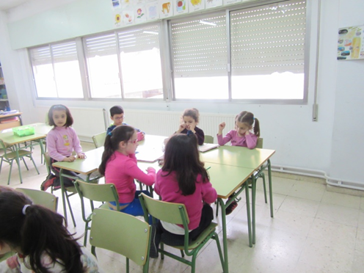
Primeiro paso de calquer proxecto:
O encontro, o diálogo, o partillar pensamentos ( precisa da filosofía).
Aprender a conversar exixe un esforzo e unha posta en acción de habilidades de pensamento.

Slide 11
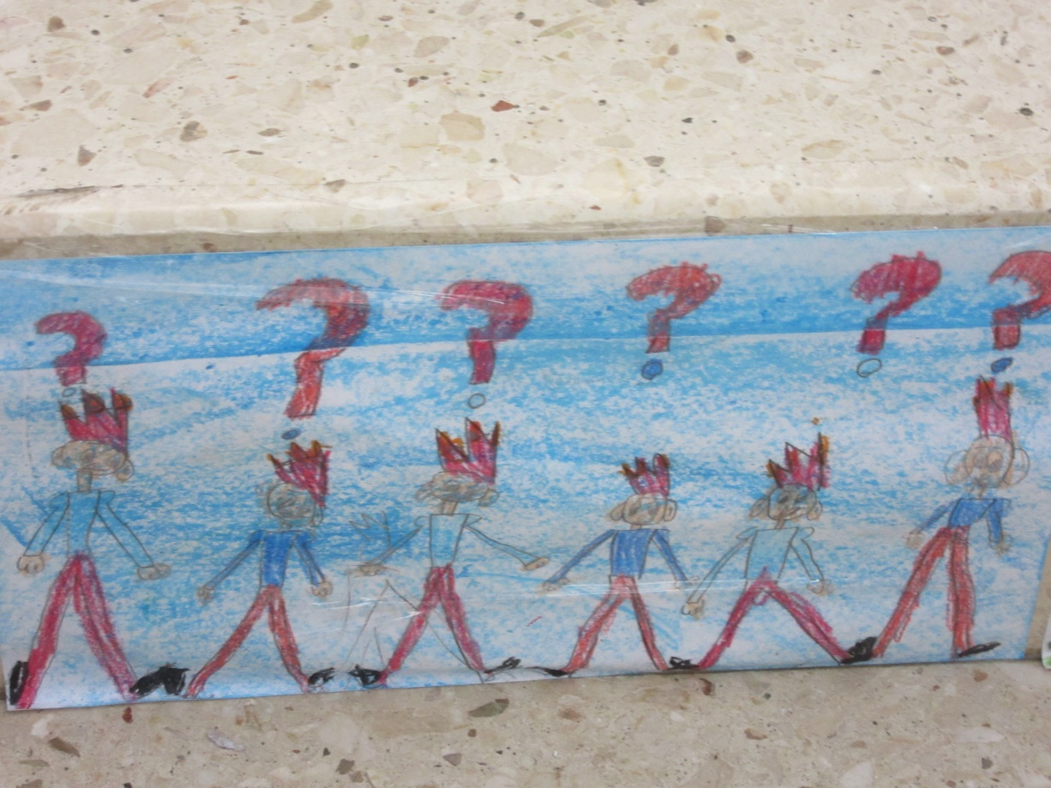
APRENDIZAXE POR COMPETENCIAS: Se necesitamos
¿ saber que?, ¿ saber como?, ¿ saber cando?, ¿saber por que? e
¿ saber para que?… hai que aprender a PENSAR e a REFLEXIONAR.
Reflexión. Construcción do pensamiento

Slide 12
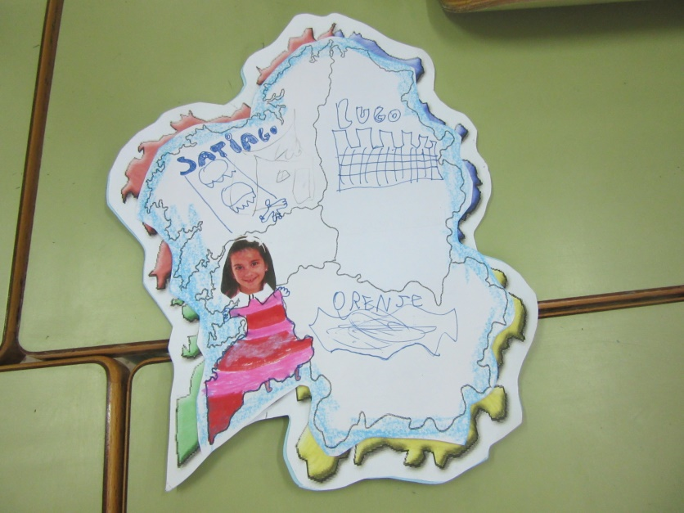
Finalidade COMPETENCIAL: Aplicar os contidos ou saberes adquiridos.
A aprendizaxe por COMPETENCIAS necesita da filosofía porque é a ”ARTE DE PENSAR”. A reflexión para chegar ao coñecemento.
O alumnado como axente activo. Protagonista da súa aprendizaxe.

Slide 13
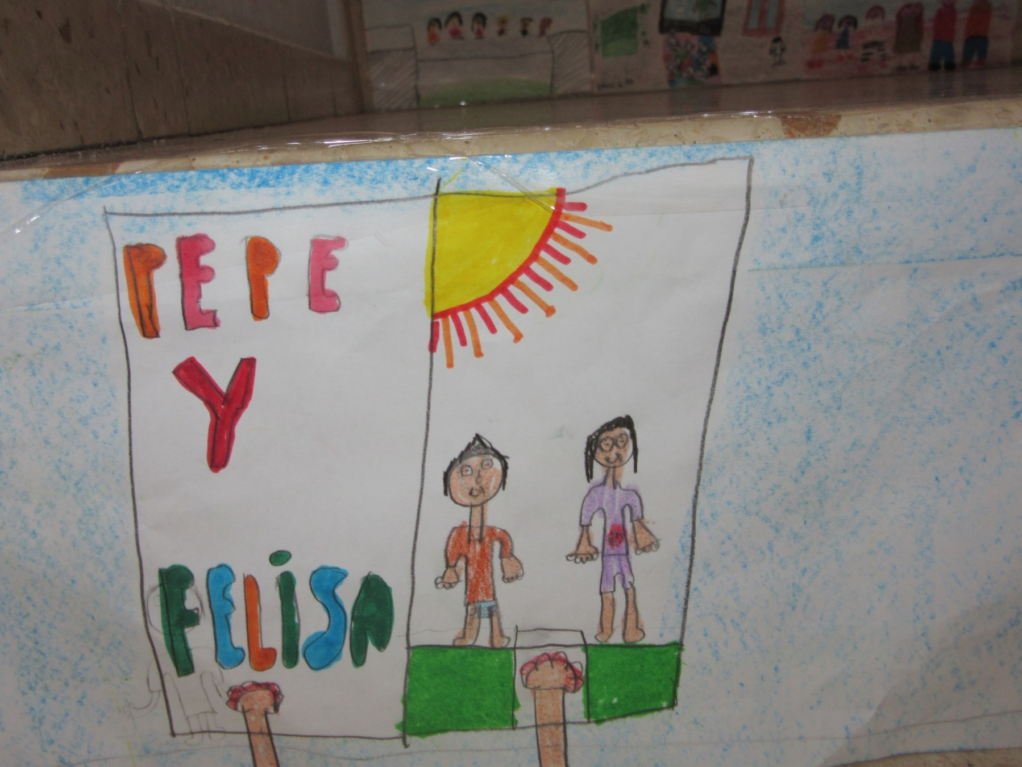
a filosofía componSE de pequENos momentos que no tempo farán de ti un filósofo/a.
Sabe a GLORIA
Hule a PAZ
Soa a HARMONÍA
Tocas o INFINITO
E acabas vendo A VERDADE

Slide 14
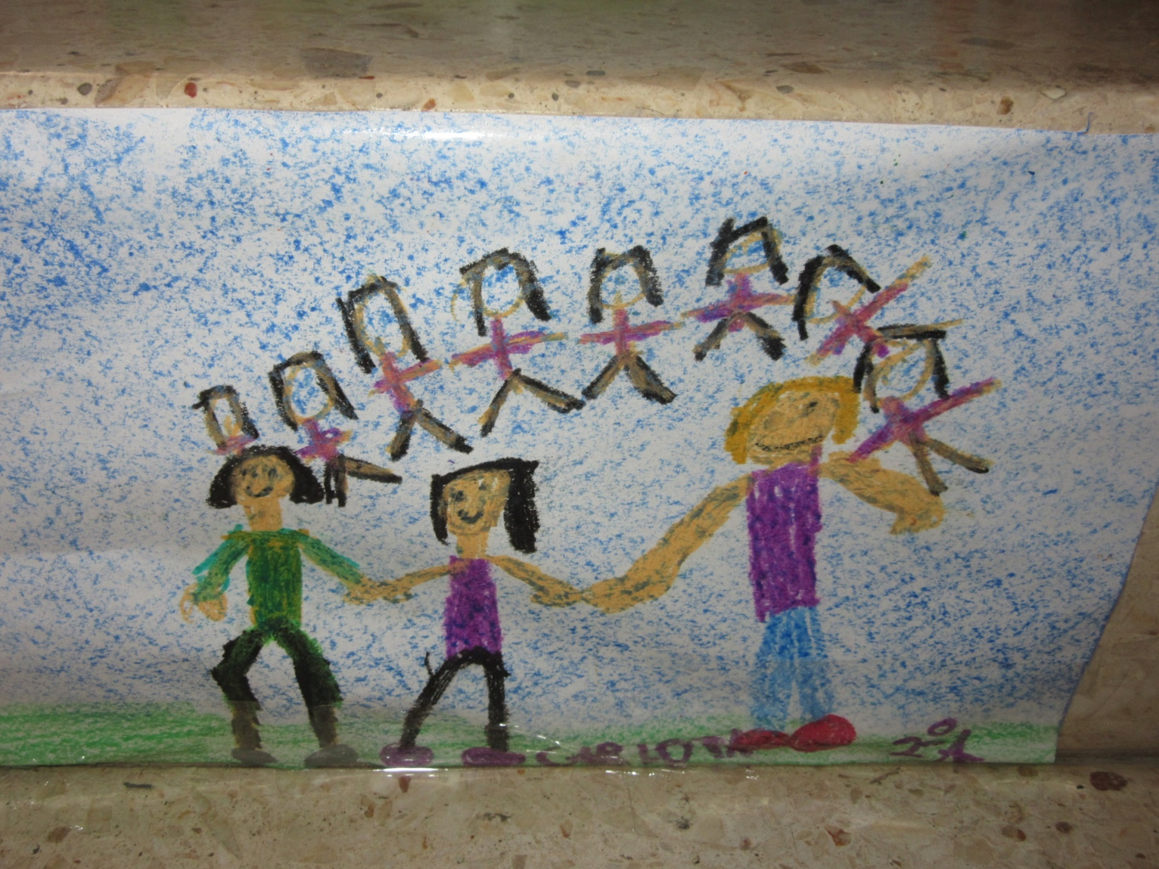
¿Que metodoloxías favorece a FILOSOFÍA PARA PENSAR?

Slide 15
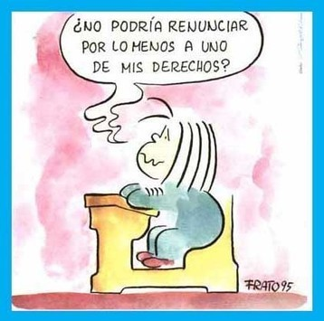
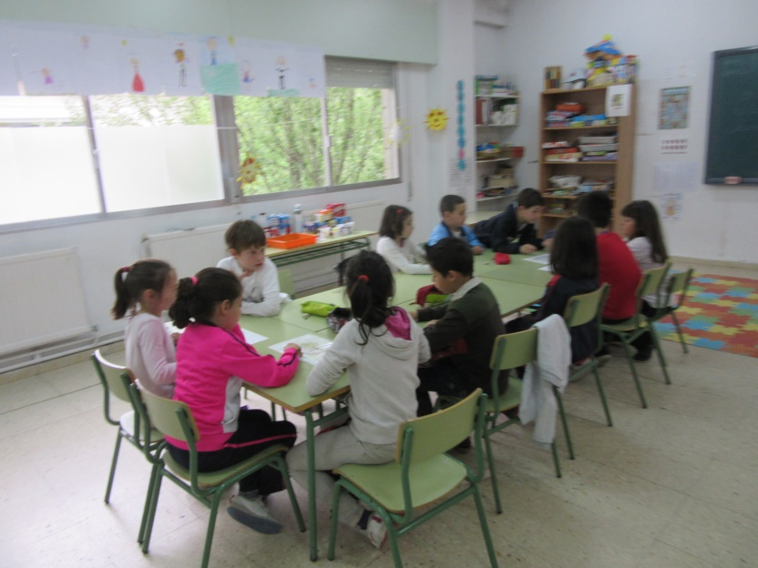
COUCHING EDUCACIONAL
Facendo Couching

Slide 16
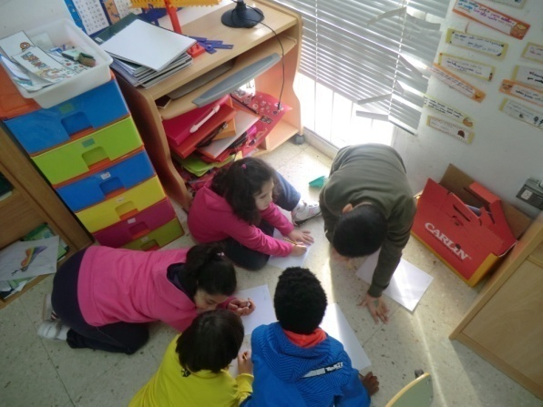
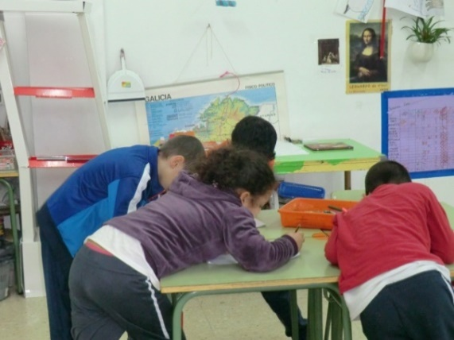
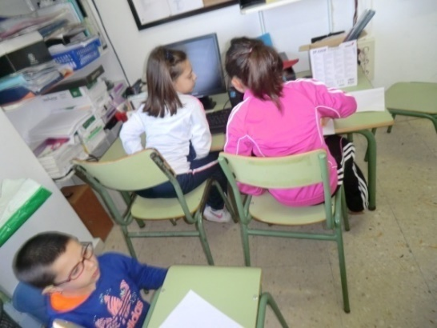
APRENDIZAXE COOPERATIVA

Slide 17
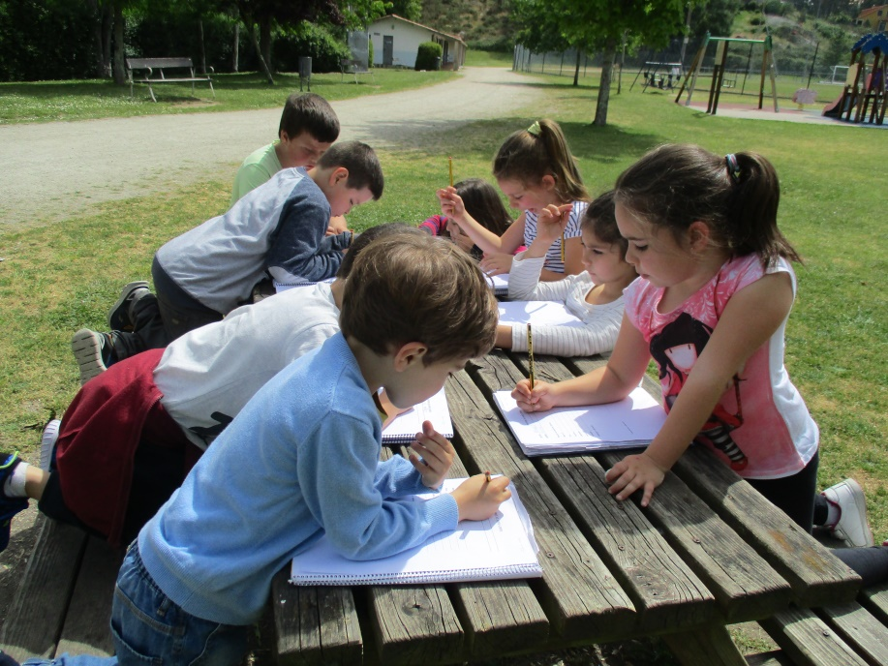
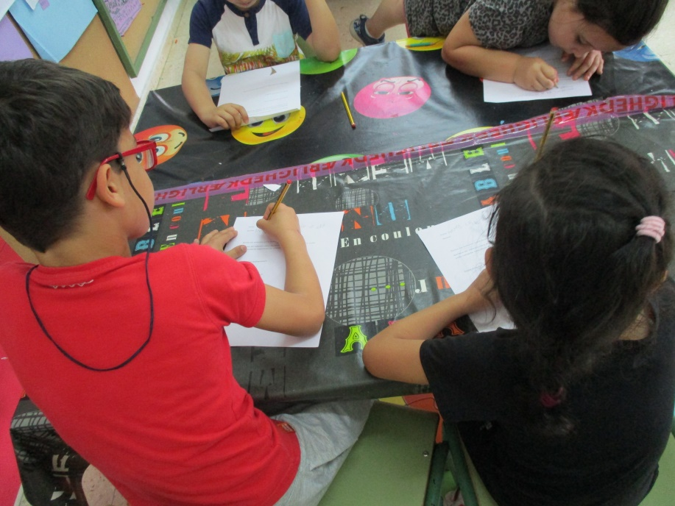
TRABALLO EN EQUIPO

Slide 18
Planificación
Participantes: Profesorado e alumnado de primeiro ciclo.
Horario de realización: Unha sesión semanal de 50 minutos??? Desde octubre a mayo.
Recursos: Talleres de traballo. Organizados da seguinte maneira:
Taller de comunidade de investigación. Aprendemos a pensar. Parte teórica de desenvolvemento de habilidades de pensamiento. Oralidade.
Taller de producción: Aplicación de diferentes técnicas: escrita, plástica, gráfica, visual, lúdica e perceptiva...
Taller de utilización de TICs, visionado de videos o creación de videos, documentos, fotos, power point...
Taller de mural expositivo. Difusión das sesións.
Sesión de Lingua Castelá.

Slide 19
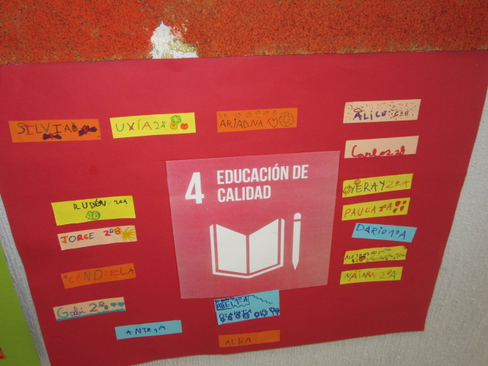
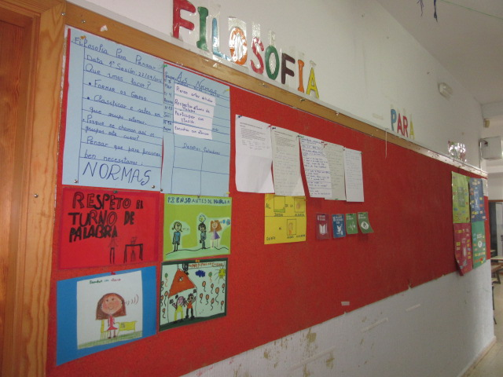
¿Como organizamos as sesións?
Formación de grupos heteroxéneos, en función dos proxectos.
Establecemos as normas.

Slide 20
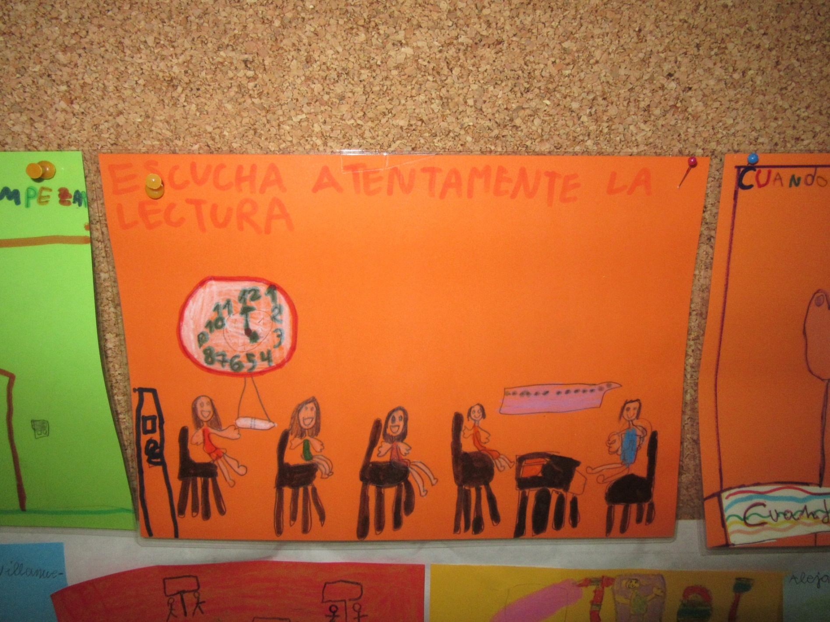
Aprendemos a priorizar.
Seleccionamos as
NORMAS

Slide 21
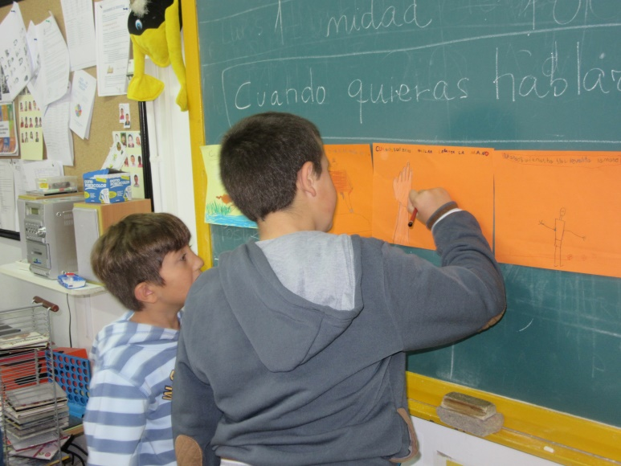
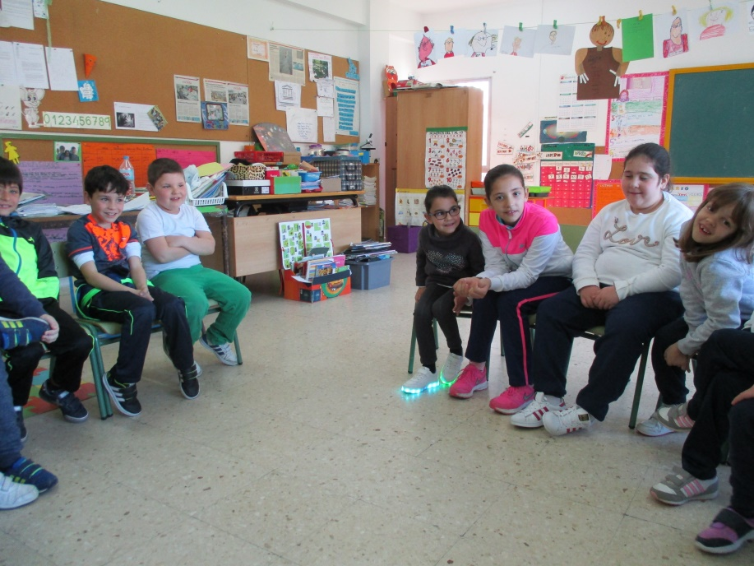
A elección. Aprender a facer xuntos/as. Consensos, acordos, tomas de decisións.

Slide 22
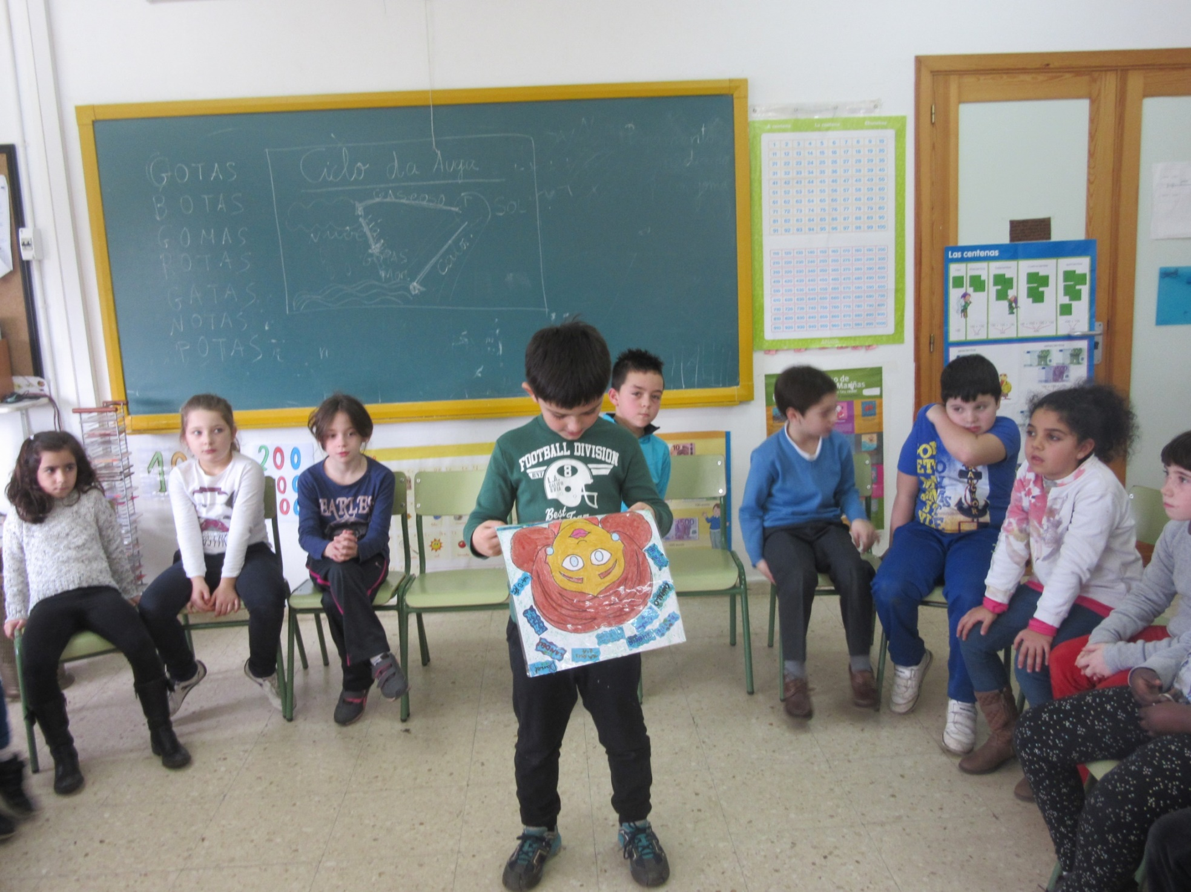
Cada sesión é diferente. Marca distancia coa anterior: o espazo, a motivación, o tema,
a disposición, a mestra e a actitude.
Pasamos lista

Slide 23
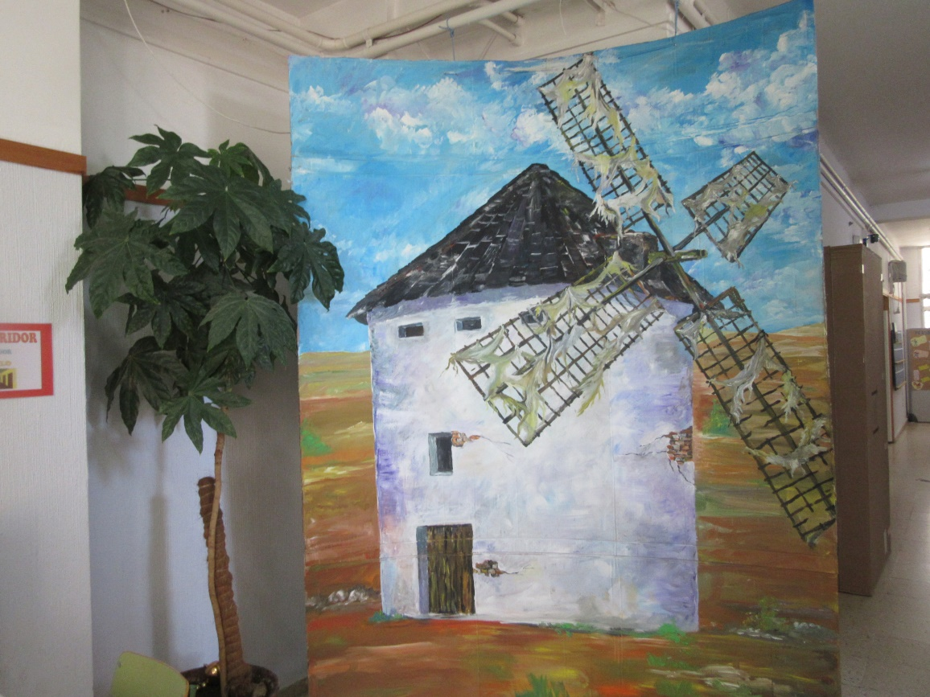
Exemplo: Curso Escolar: 2015/2016. Texto: O QUIXOTE
Conexión cos proxectos.
Creamos espazos diferentes

Slide 24
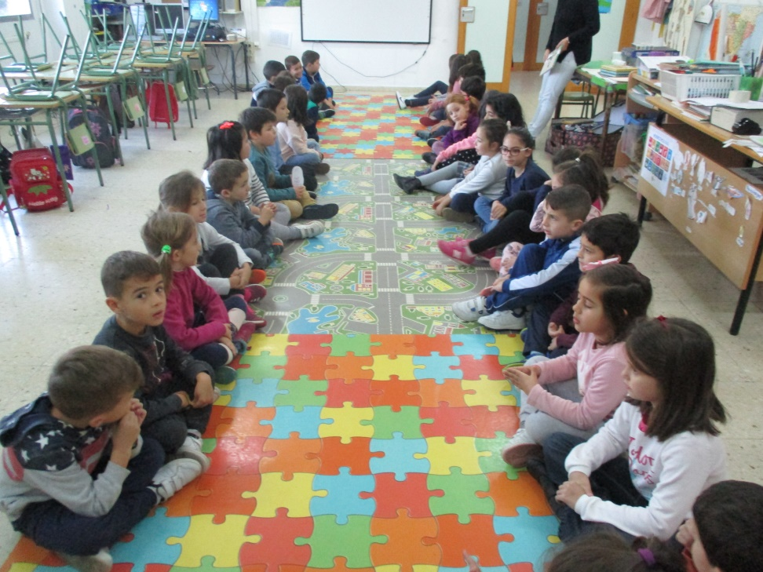
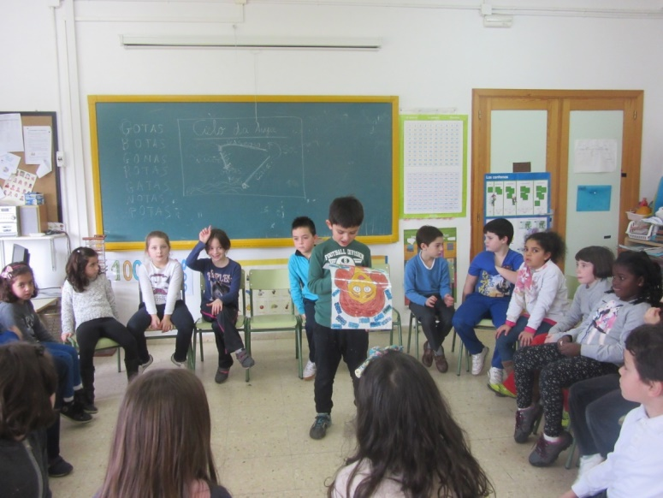
“El QUIJOTE”
Dulcineas, Quijotes, Sanchos e Rocinantes
Dinámicas sistematizadas

Slide 25
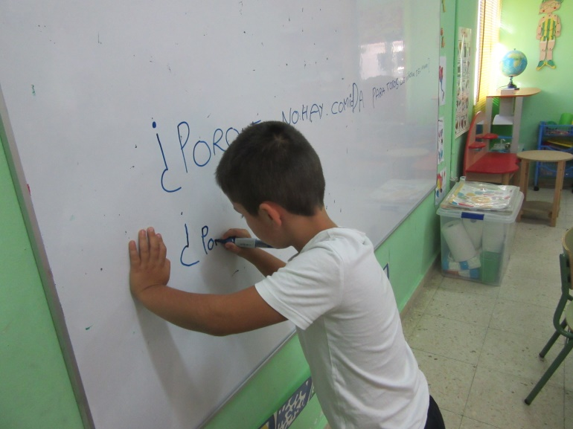
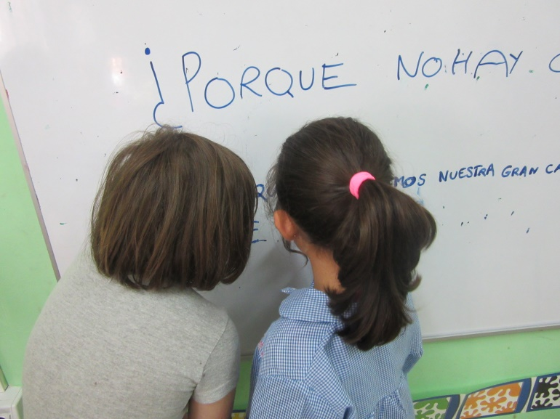
Preguntas

Slide 26
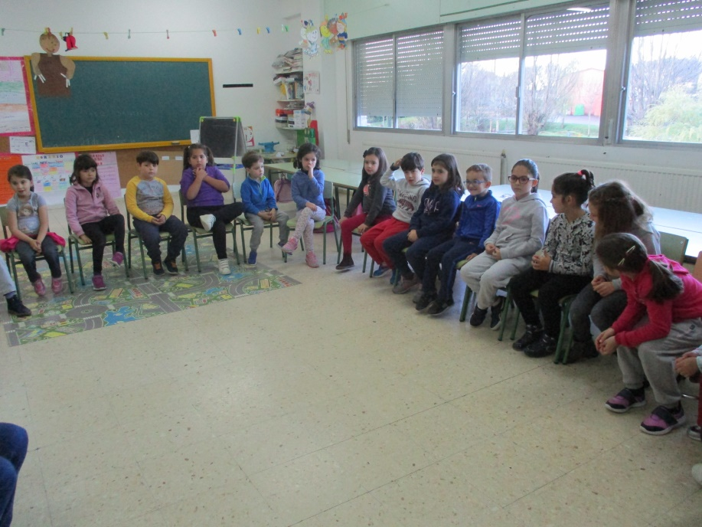
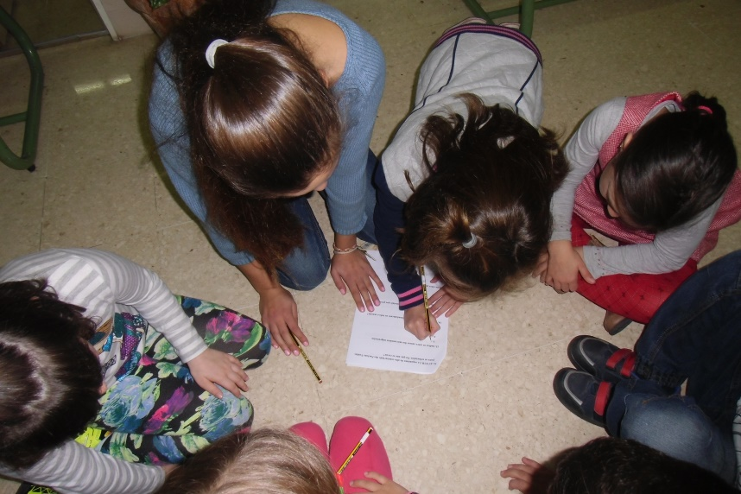
Respostas
Pensamientos,
ideas compartidas
Chegan as respostas

Slide 27
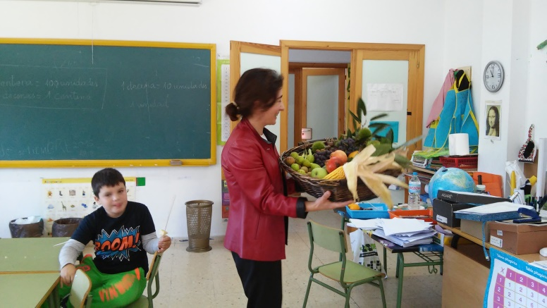
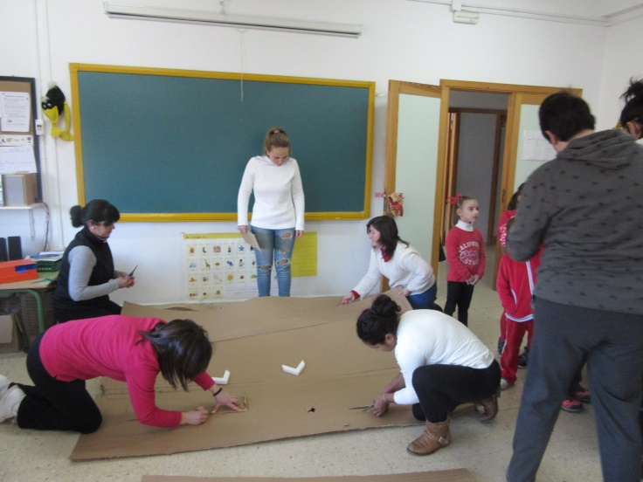
AS familias forman parten do proceso
Formación de familias a través de talleres. COMUNIDADES DE APRENDIZAXE.

Slide 28
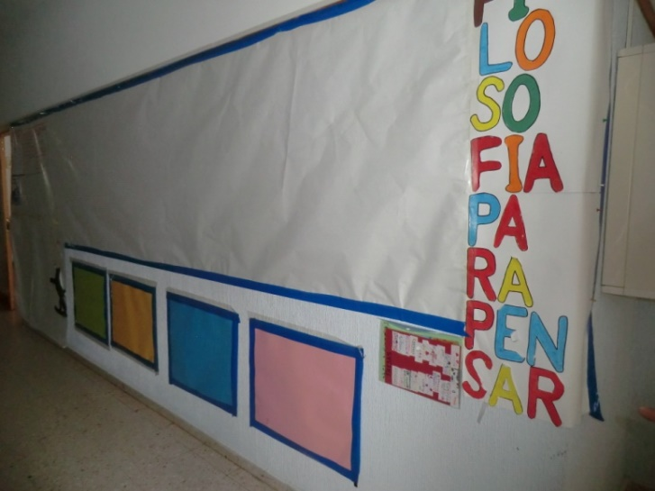
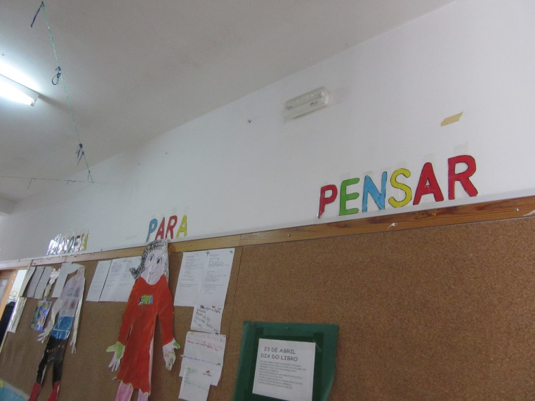
Recollida das sesións de traballo.
Rexistro das sesións
Visualización

Slide 29
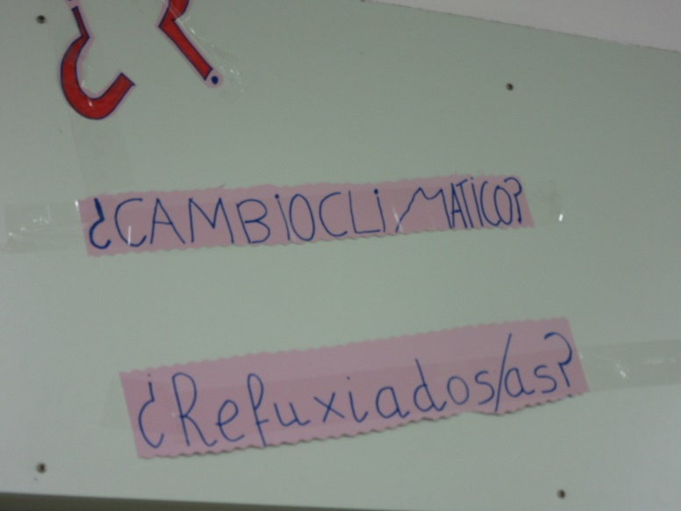
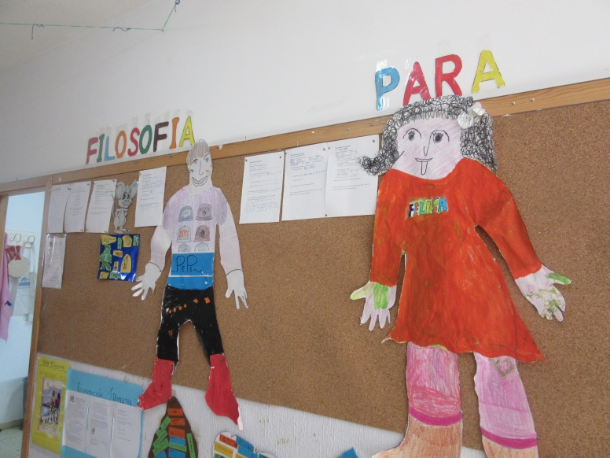
Información para todos e todas
Preguntas
As sesións.
As autovaliacións.

Slide 30
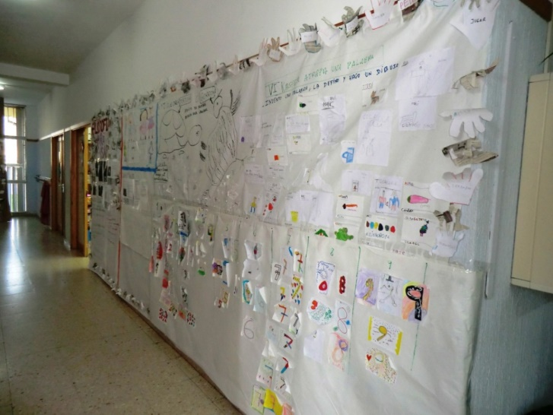
As producións
As mestras colocan nos paneis das zonas comúns. Os nenos e as nenas cando imos ao baño lemos e lembramos momentos das sesións.

Slide 31
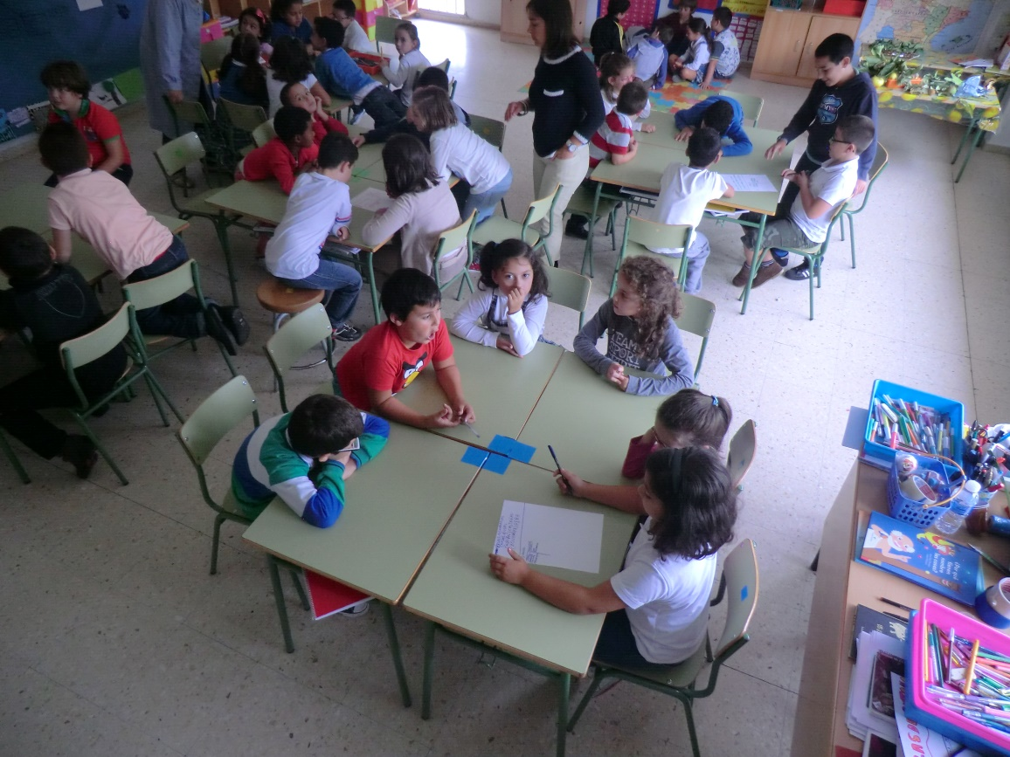
Elas e eles opinan: falan, len, discuten, escóitanse e cuestiónanse cousas da vida.
Aprendemos a filosofar.

Slide 32
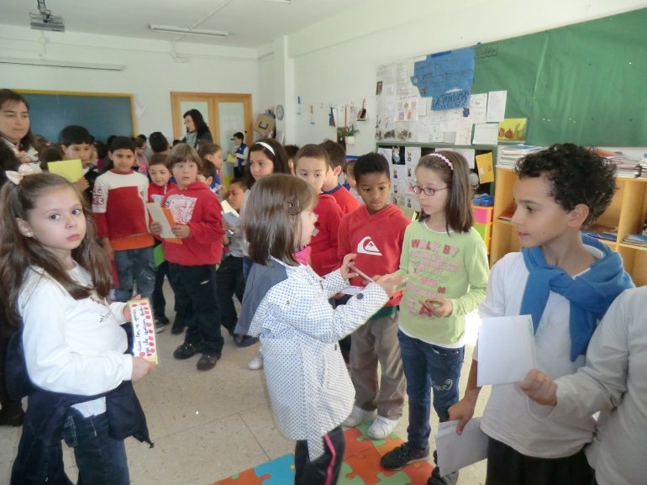
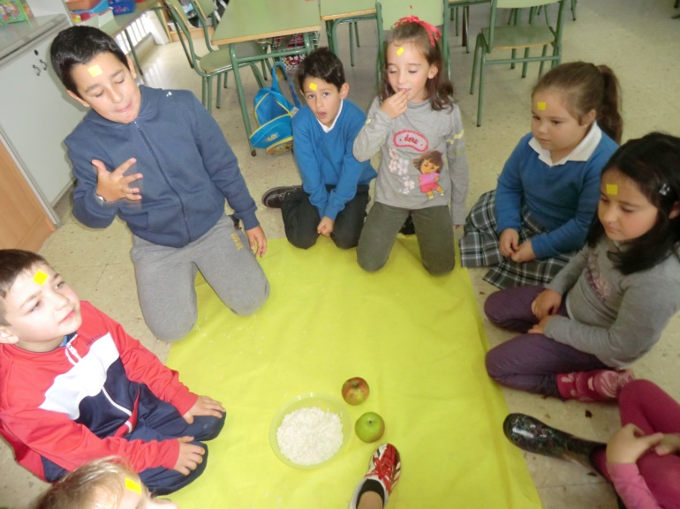
Ás veces temos dificultade para estar calados, escoitar e atender porque o noso cerebro ferve.

Slide 33
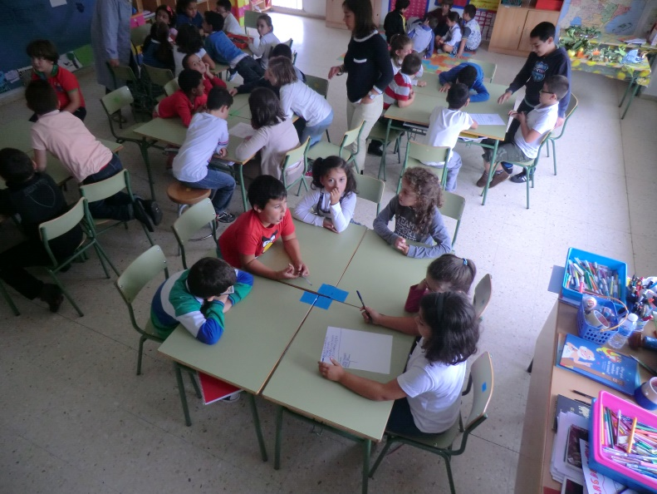
FILOSOFÍA PARA PENSAR: Oportunidades para todos e todas. A inclusión.
A filosofía é integradora.
Todos e todas coas nosas diferenzas
sentímonos importantes, valorados/as, respetados/as e capaces…

Slide 34
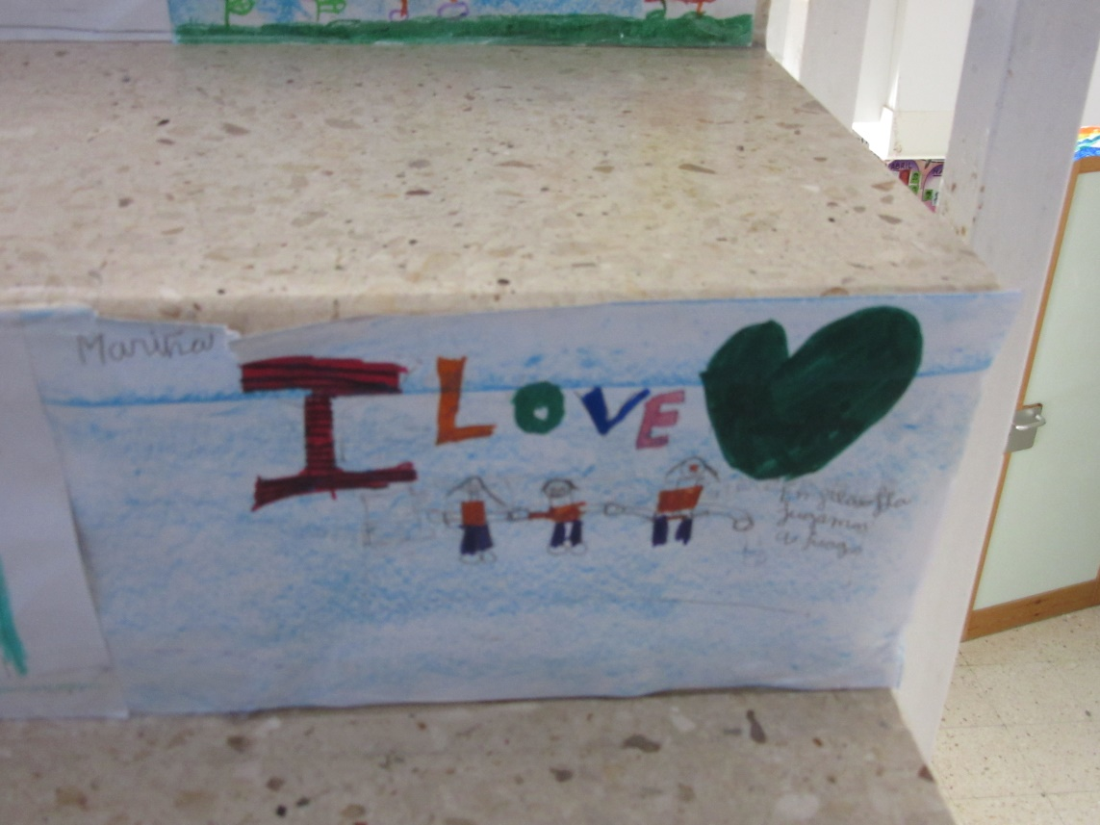
Por todo o aquí exposto:
A Filosofía debería formar parte do Currículo

Slide 35
Textos
Pepe y Felisa ( texto e manual ) Aprender a Pensar. Edit. Tilde.
El cartero simpático (texto e manual). Edit. Destino.
Pequeños, pero valientes. Edit Graó.
Recetas de lluvia y azúcar. Edit Thule.

Slide 36


Moitas grazas pola vosa atención

